Slide 1

История развития искусственного интеллекта. Интерактивный курс
Урок 30
Поиск
Методы поиска, точные и эвристические алгоритмы

Slide 2
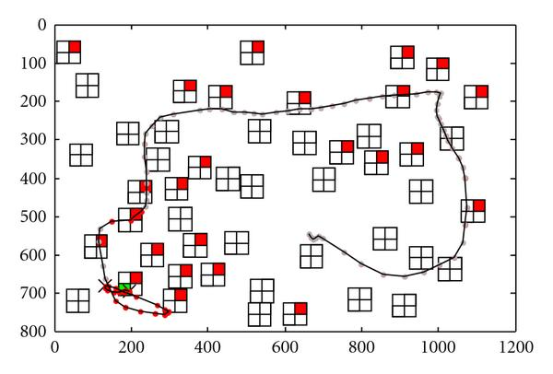

Сущность поиска
Нахождение траектории в некотором пространстве от текущего состояния к целевому

Slide 3

Типы поиска в Искусственном Интеллекте
Поиск в пространстве состояний
Поиск пути
Эвристический поиск
Информационный поиск

Slide 4


Slide 5
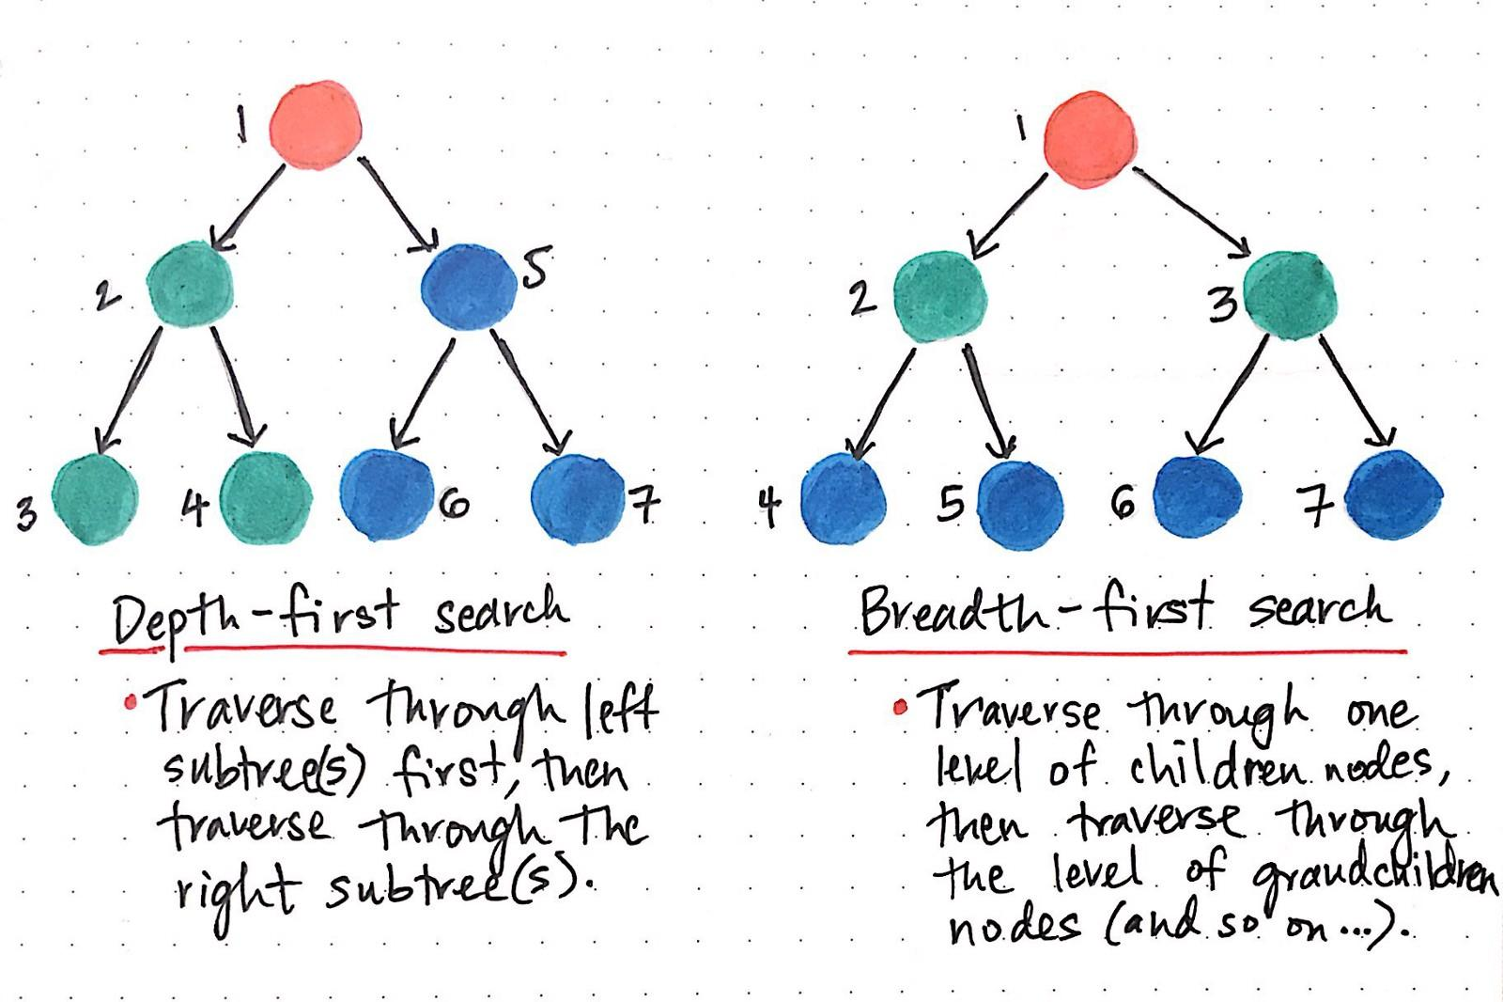

Slide 6
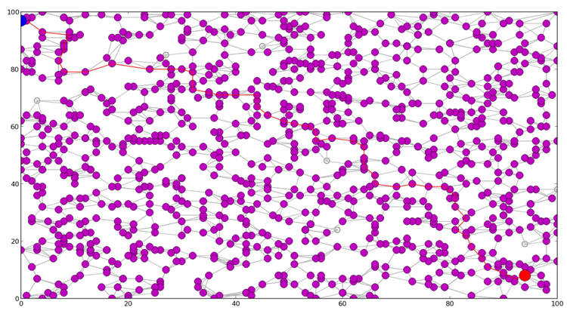
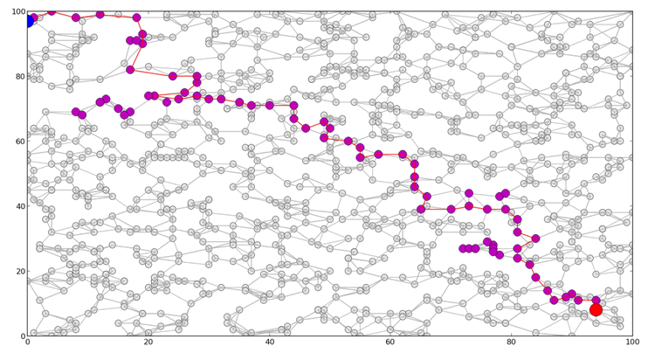
Поиск в пространстве состояний

Slide 7
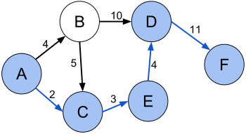
Поиск пути в графе
Состояниям системы соответствуют вершины графа, направленные рёбра графа — это возможность перехода из одного состояния в другое, а функция стоимости пути определяет веса на рёбрах

Slide 8
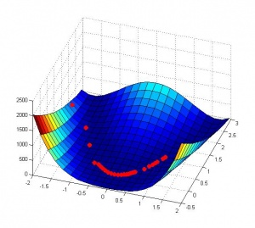
Методы оптимизации
Задачу можно различными методами, имеющимися в арсенале теории оптимизации для решения задач на графах

Slide 9

Классы методов поиска
Неинформированные
Информированные пользуются различными эвристиками, которые определяют дополнительную информацию о той задаче, которая решается

Slide 10
Неинформированные методы
Поиск с возвратом
Поиск в ширину
Поиск по критерию стоимости
Поиск в глубину
Поиск с ограничением глубины
Поиск в глубину с итеративным углублением
Двунаправленный поиск

Slide 11
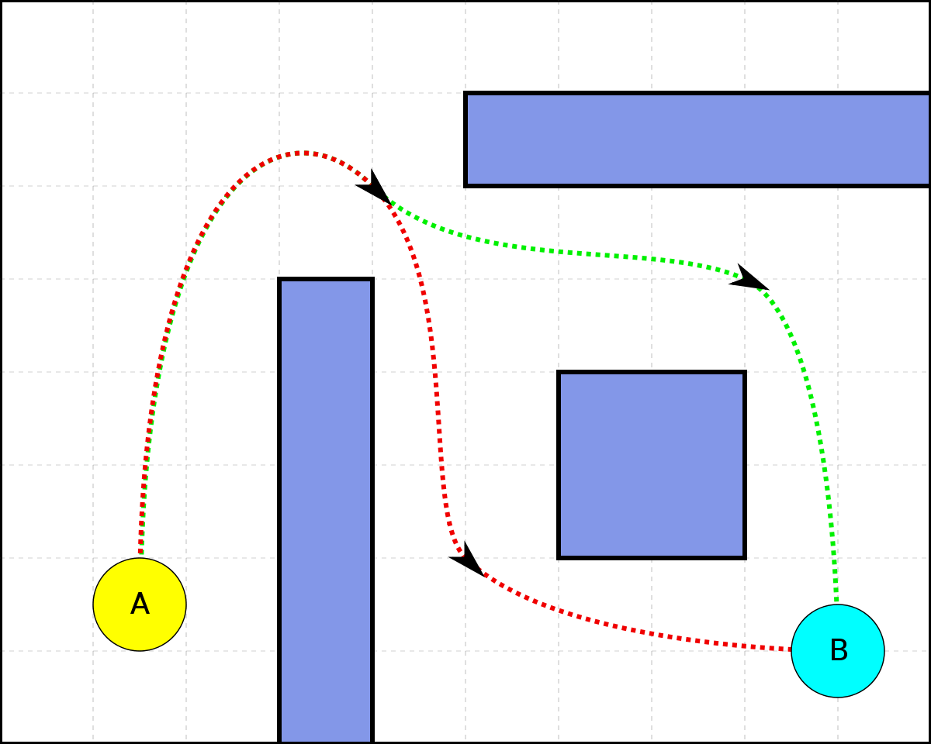
Информированные методы
Метод ветвей и границ
Альфа-бета отсечение
Поиск по первому наилучшему совпадению
Алгоритм А*
Алгоритм IDA*
Алгоритм SMA*

Slide 12
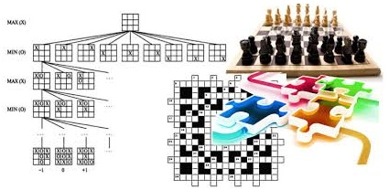

Slide 13
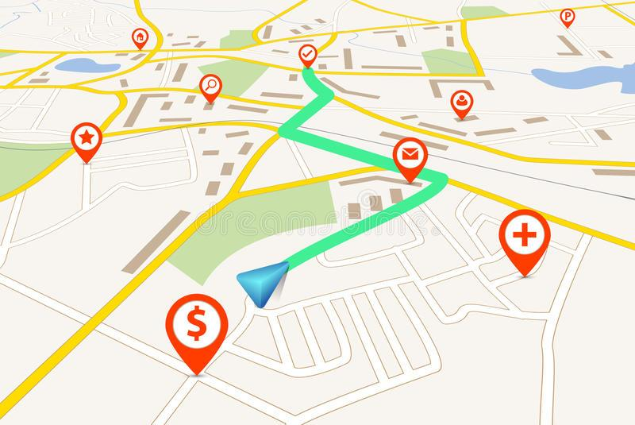
Поиск пути

Slide 14
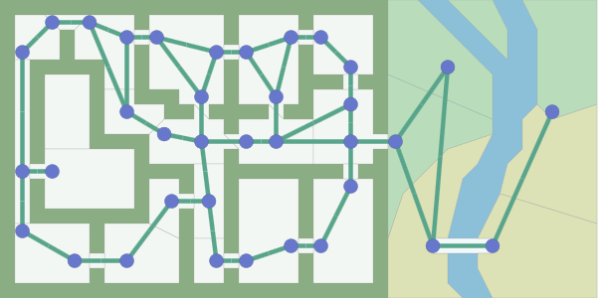
Алгоритм A* помогает очень часто

Slide 15
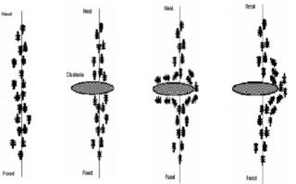
Специализированные алгоритмы поиска пути
Алгоритм Дейкстры и его расширения
Волновой алгоритм
Муравьиный алгоритм
Методы динамического программирования

Slide 16

Эвристические методы поиска

Slide 17

Критерий применения эвристик
В задачах высокой вычислительной сложности, в которых оценка стоимости применения точных алгоритмов существенно выше, чем стоимость применения эвристического алгоритма

Slide 18
До новых встреч
На следующем занятии:
Искусственные нейронные сети
Развитие ИНС
Методы обучения ИНС
Оставайтесь с нами

